Slide 1
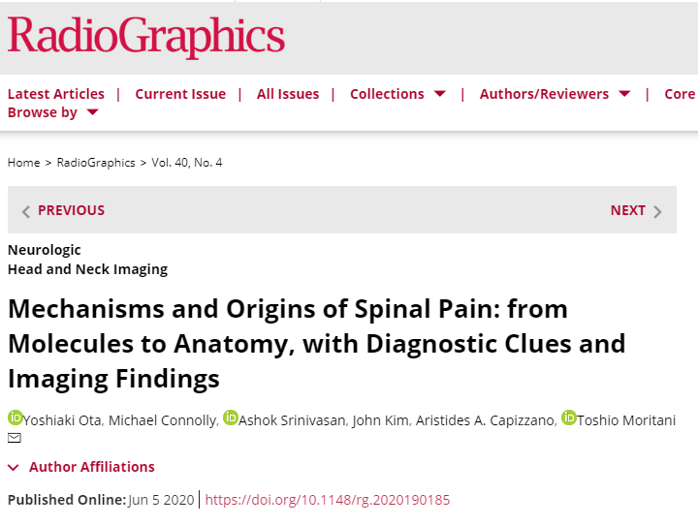

Slide 2
Introducción
El dolor lumbar (LBP) es la principal causa de discapacidad en todo el mundo y afecta hasta al 10% de la población mundial

Slide 3
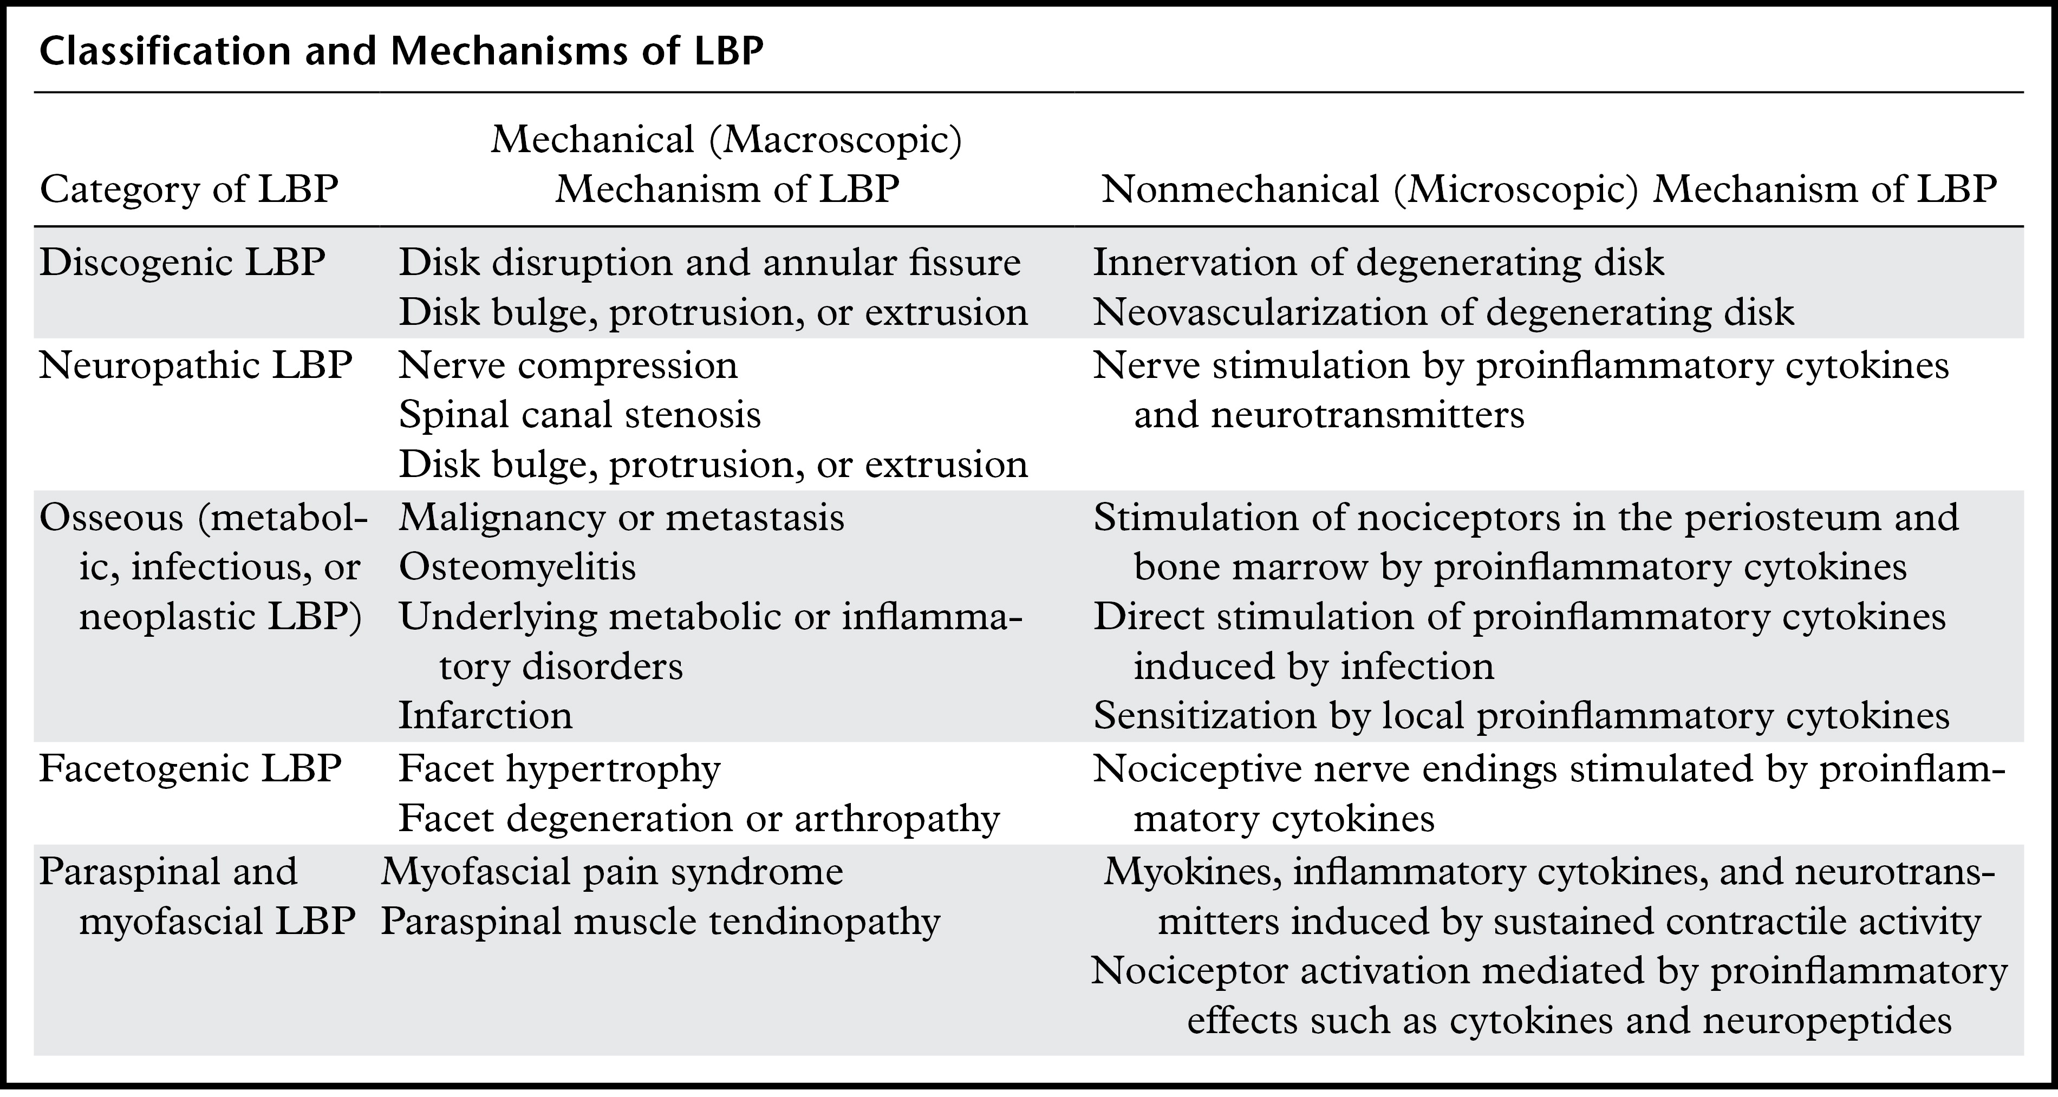
Clasificación de LBP

Slide 4
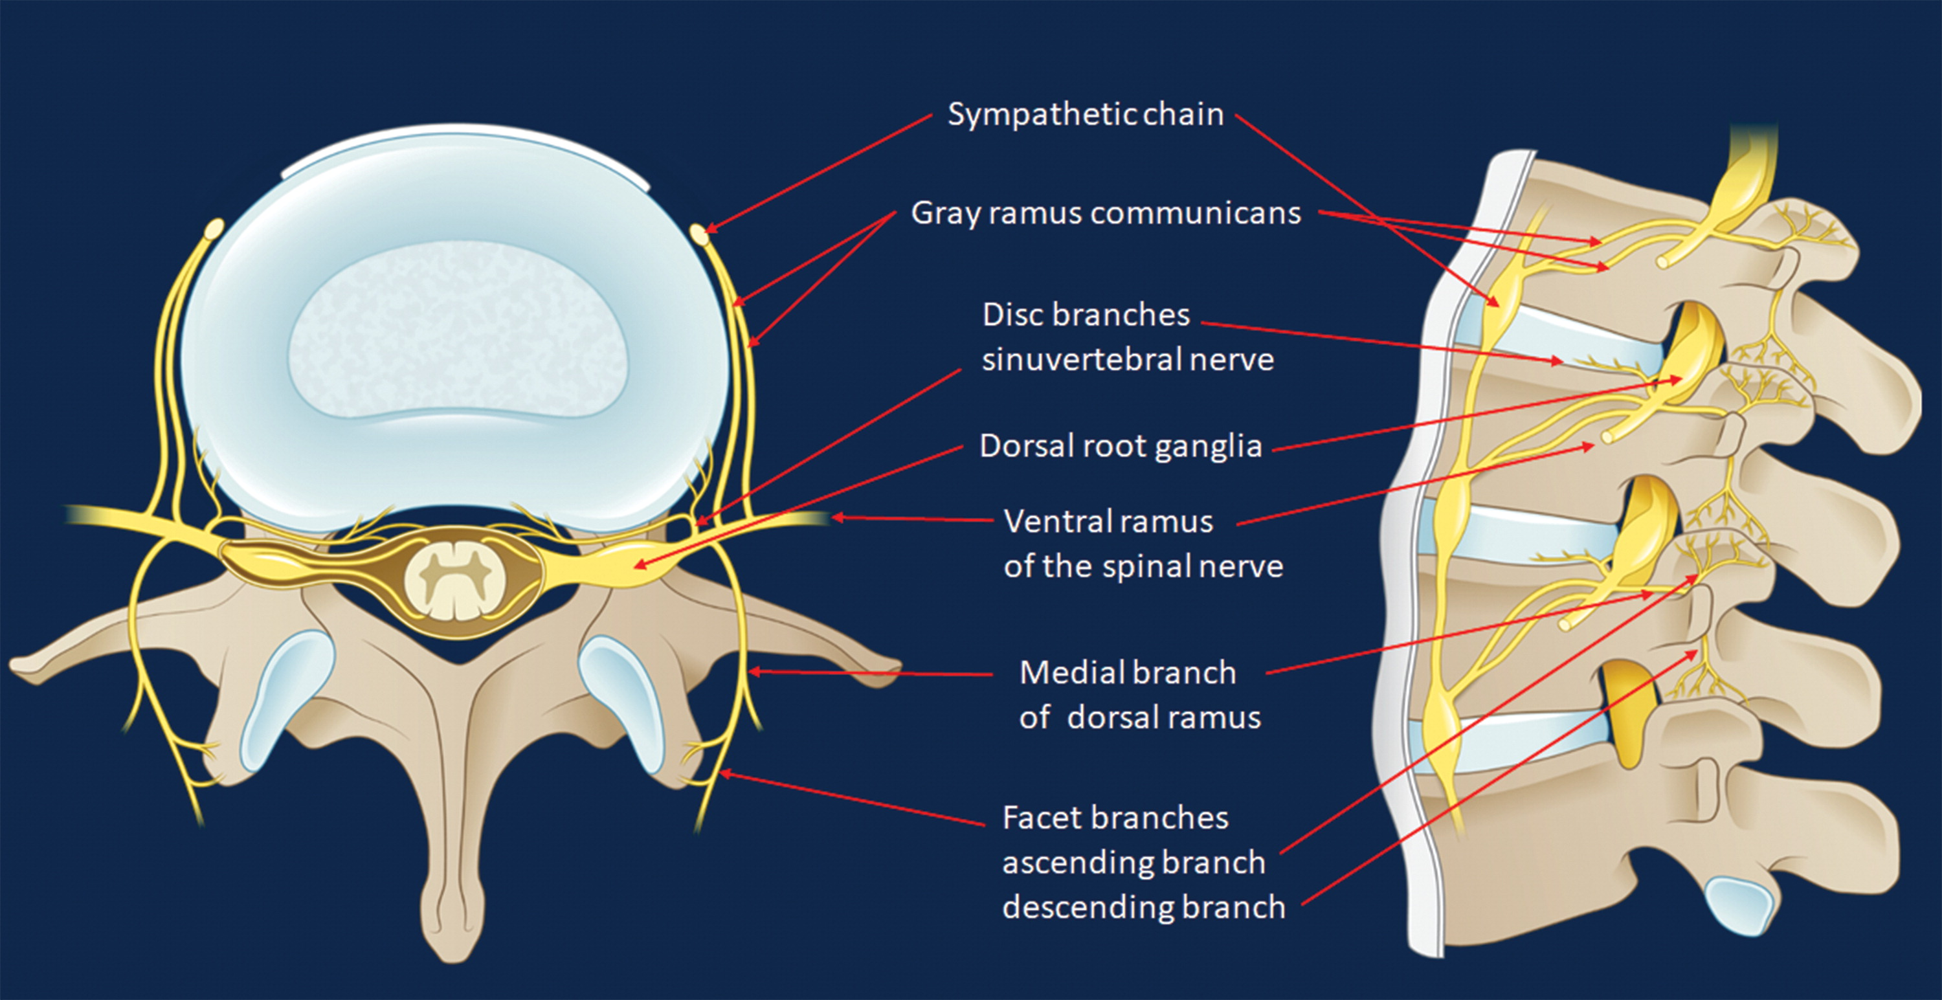
Anatomía de los ganglios de la raíz dorsal, las raíces nerviosas y los extremos nerviosos en el disco y la articulación facetaria: mecanismos esquemáticos de señalización del dolor

Slide 6
Dolor discogénico
Estado natural del disco:
El disco intervertebral consiste en un núcleo gelatinoso (el núcleo pulposo) y un anillo externo de tejido fibroso llamado el anillo fibroso.
El núcleo pulposo se compone principalmente de colágeno tipo II y proteoglicano, que pueden contener abundante agua y permiten que el núcleo pulposo funcione como un amortiguador.
El anillo fibroso se compone principalmente de colágeno tipo I, que forma una estructura laminar y permite que el anillo fibroso mantenga el núcleo pulposo dentro del disco intervertebral y también tiene una parte en el equilibrio de las cargas mecánicas, como la flexión, la presión y torsión.
Las fibras nerviosas sensoriales dentro del disco intervertebral están inervadas por las ramas de la rama gris comunicante, el nervio sinuvertebral y el tronco simpático.

Slide 7
Dolor discogénico
Estado natural del disco:
El núcleo pulposo del disco intervertebral normal se deriva del notocordio y se aísla del sistema inmune del huésped; por lo tanto, es reconocido como uno de los tejidos inmunológicamente privilegiados.
La interacción entre el núcleo pulposo intervertebral y los macrófagos se cree que causa una reacción inflamatoria y el resultado en la activación de la vía del dolor.

Slide 8
Dolor discogénico
Degeneración de disco
39% de los casos de dolor lumbar crónico.
Patológicamente, se caracteriza por la degradación, dentro del disco, de la matriz del núcleo pulposo.
Se cree que la degeneración del tejido del disco intervertebral es causada por la disminución de la capacidad para sintetizar la matriz extracelular y un mecanismo de homeostasis roto que involucra enzimas que degradan la matriz extracelular. La metaloproteinasa matriz 1, la metaloproteinasa matriz 13 y una desintegrina y metaloproteinasa tienen la capacidad de degradar el colágeno I, el colágeno II y el agrecano, y se ha informado de su mayor expresión en el disco intervertebral degenerado.

Slide 9
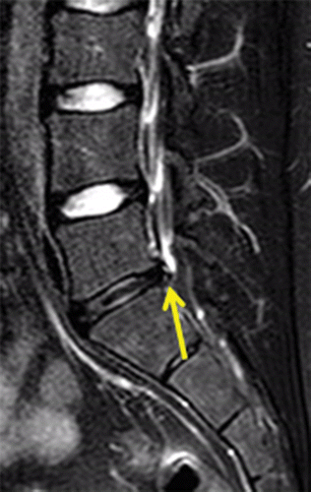
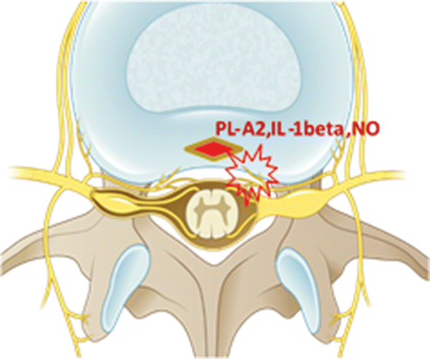
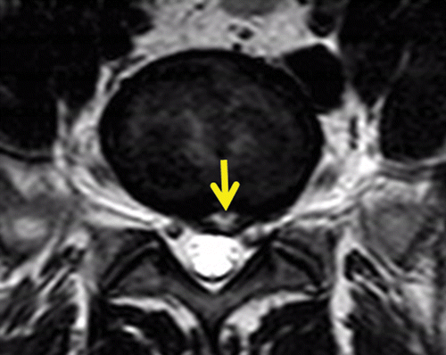
Fisura anular de disco
Dolor discogénico
Las fisuras anulares son separaciones entre las fibras anulares o separaciones de fibras anulares de sus uniones al hueso vertebral.
RM ponderadas en T2 como una hiperintensidad focal en el anillo.

Slide 10
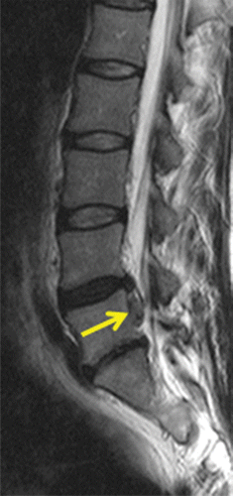
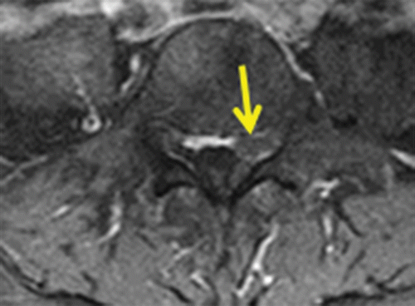
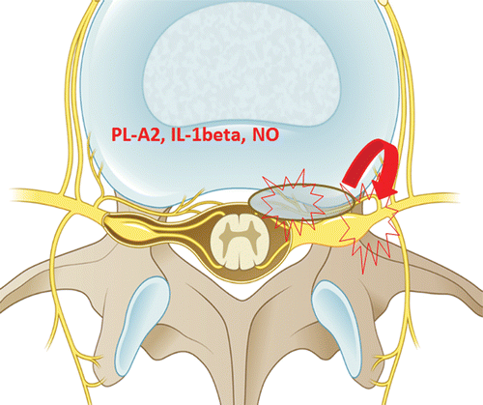
Hernia de disco
Dolor discogénico
La hernia de disco se define ampliamente como un desplazamiento localizado del material del disco más allá de los límites del espacio del disco intervertebral (es decir, definido a nivel cráneo – caudad, por las placas terminales del cuerpo vertebral y, periféricamente, por los bordes exteriores de las apófisis del anillo vertebral, excluyendo osteofitos )

Slide 11
Dolor Neuropático
Dolor neuropático se define como el dolor causado por una lesión o enfermedad primaria del sistema nervioso somatosensorial, y la Asociación Internacional para el Estudio del dolor, Grupo de Interés Especial sobre el Dolor Neuropático, especifica que una lesión o enfermedad del sistema nervioso (central o periférico) es identificable y ese dolor se limita a una distribución neuroanatómica plausible.
Dolor nociceptivo se define como el dolor que surge del daño real al tejido no neural y se debe a la activación de los nociceptores.
Radiculopatía se define como la pérdida de la función sensorial y / o motora como resultado del daño a la raíz nerviosa y puede ocurrir con o sin dolor asociado.
Aunque el mediador inflamatorio clave aún no se ha aislado, se ha demostrado la eficacia de infliximab (anticuerpo anti-TNF-α) para el dolor relacionado con la hernia de disco aguda
Además, se ha demostrado la eficacia del tocilizumab (anticuerpo anti-receptor de IL-6) para el dolor neuropático debido a la estenosis del canal espinal lumbar.

Slide 12
Estado natural de la placa terminal ósea
Dolor óseo (metabólico, infeccioso o neoplásico)
La placa terminal vertebral está hecha de componentes cartilaginosos y óseos.
La placa terminal del cartílago hialino se coloca entre la placa terminal ósea vertebral y el núcleo pulposo.
La placa terminal ósea vertebral forma parte de la corteza del cuerpo vertebral y contiene una red de anastomosis de pequeñas arterias desde el cuerpo vertebral central hasta la placa terminal cartilaginosa, que permite el contacto directo entre la médula ósea y la placa terminal cartilaginosa.

Slide 13
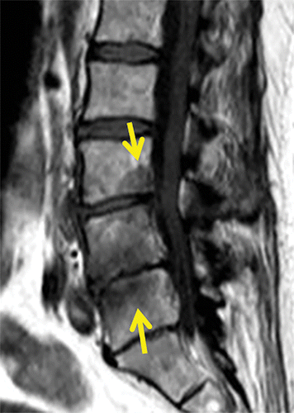
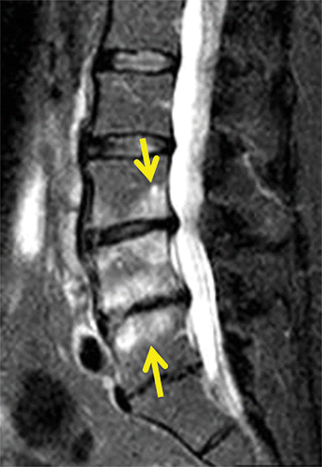
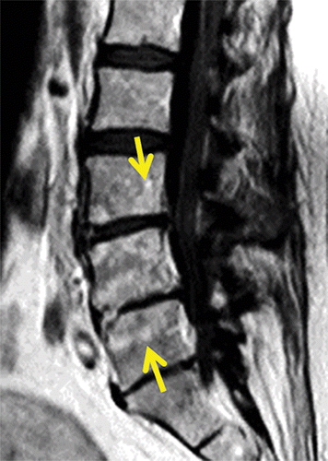
Cambios Modic
Dolor óseo (metabólico, infeccioso o neoplásico)
Modic Type 1
Hipointensos en T1 / Hiperintensos en T2 y STIR / Y se observa realce comunmente

Slide 14
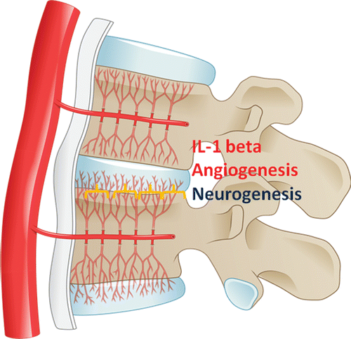

Slide 15
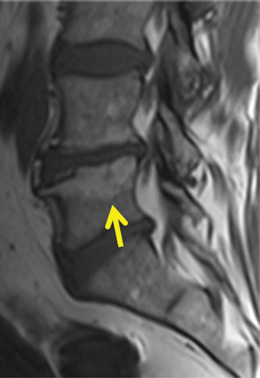
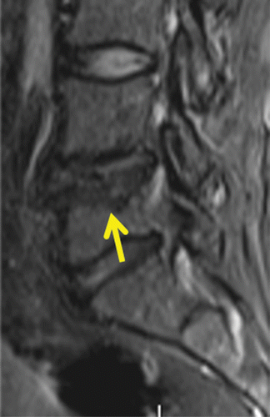
Cambios Modic
Dolor óseo (metabólico, infeccioso o neoplásico)
Modic Type 2
Hiperintenso en T1 / Hiperintensos en T2. La medula ósea roja en estas regiones se convierte en médula amarilla grasa.
No hay una cascada inflamatoria y, en consecuencia, no hay angiogénesis ni neurogénesis implicada en esta conversión; Como resultado, es menos probable que los cambios Modic tipo 2 estén acompañados por LBP que los cambios Modic tipo 1.

Slide 16
Cambios Modic
Dolor óseo (metabólico, infeccioso o neoplásico)
Modic Type 3
Los cambios Modic type 3 aparecen como hipointensidad en T1 y T2y STIR.
Los cambios muestran el cambio esclerótico de la placa terminal.
No hay una cascada inflamatoria y, en consecuencia, no hay angiogénesis ni neurogénesis involucradas en esta conversión.

Slide 17
Osteomielitis-Discitis.
Dolor óseo (metabólico, infeccioso o neoplásico)
La osteomielitis-discitis es la inflamación del hueso y el disco causada por una infección.
La osteomielitis-discitis se ve en dos vértebras contiguas como intensidad de señal baja en la RM ponderada en T1 y como intensidad de señal alta en la RM ponderada en T2 debido al edema asociado.
Las imágenes con gadolinio muestran realce de las vértebras y el disco intervertebral.
La mayoría de los casos surgen de la siembra hematógena del esqueleto axial a partir de focos infectados a distancia.
Las citocinas proinflamatorias, como TNF-α o IL-1β

Slide 18
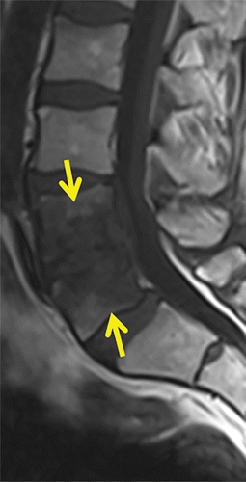
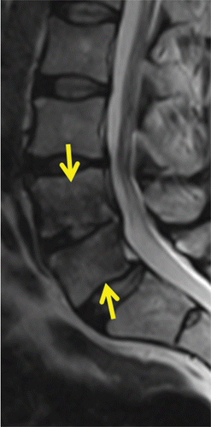
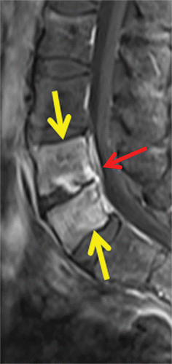

Slide 19
Metástasis Óseas.
Dolor óseo (metabólico, infeccioso o neoplásico)
El hueso es el sitio preferido metástasis para cánceres como el de mama, próstata, pulmón, riñón y tiroides.
Aunque la mayoría de las metástasis óseas vertebrales aparecen como baja intensidad de señal en la RM ponderada en T1 y alta intensidad de señal en la RM ponderada en T2 con realce, la apariencia puede ser variable, dependiendo del tipo real de cáncer.
La resonancia magnética dinámica con contraste es útil para mapear los volúmenes de sangre en una lesión ósea. Esta técnica también se puede utilizar para diferenciar entre lesiones óseas malignas y benignas.
Los parámetros de la fracción extravascular extracelular, el volumen plasmático fraccional y la constante de transferencia de volumen (K ^{trans} ) se utilizan para evaluar el volumen sanguíneo de una lesión ósea.

Slide 20
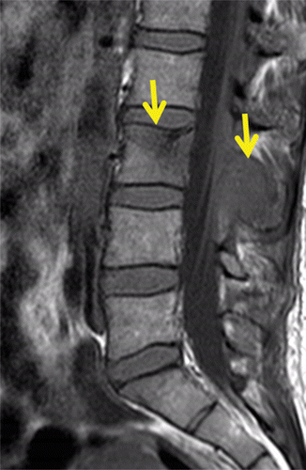
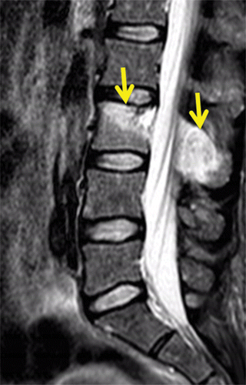
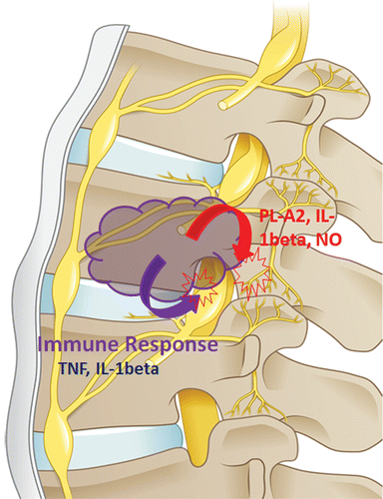
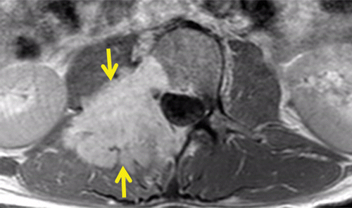

Slide 21
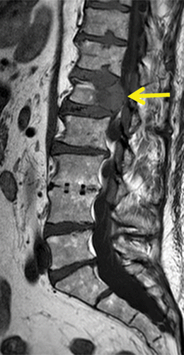
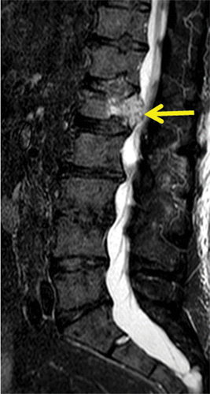
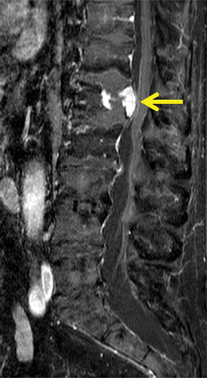

Slide 22
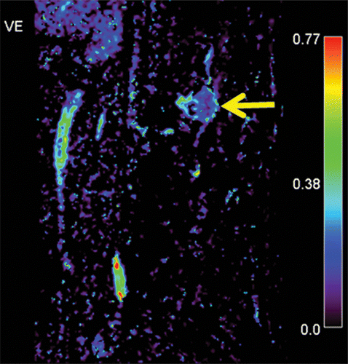
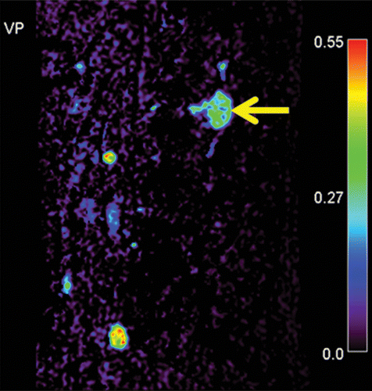
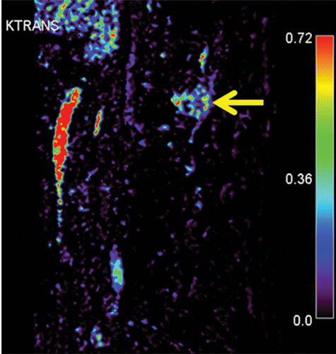

Slide 23
Metástasis Óseas.
Dolor óseo (metabólico, infeccioso o neoplásico)
Cuando la lesión metastásica invade la placa terminal y los pedículos y estrecha el agujero neural, el dolor es inducido por la compresión directa, así como por las citocinas proinflamatorias liberadas por la lesión metastásica.
La remodelación ósea se realiza principalmente y está estrechamente regulada por los osteocitos, los osteoblastos y los osteoclastos.
El hueso es un tejido inervado, y se pueden encontrar neuronas sensibles tanto en el periostio como en la médula ósea. Entre estos, los más abundantes son los nociceptores, y se cree que el dolor ocurre cuando son estimulados.
TTO: Qx, AINES.

Slide 24
Osteorradionecrosis y fractura por Insuficiencia.
Dolor óseo (metabólico, infeccioso o neoplásico)
En la columna vertebral, la osteorradionecrosis ocurre como un efecto adverso de la radioterapia administrada al hueso vertebral con metástasis.
Los elementos celulares hematopoyéticos de la médula ósea se reemplazan con médula grasa después de la radioterapia, y las columna irradiada se ven principalmente como hiperintensidad en la IRM ponderada en T1 y como intensidad intermedia en la IRM ponderada en T2.
Osteorradionecrosis se refiere a una complicación severa tardía inducida por la radiación y se caracteriza por necrosis, que muestra hipointensidad en la RM ponderada en T1 e hiperintensidad en la RM ponderada en T2, con realce heterogéneo con la administración de material de contraste.
La RM de perfusión, pueden ser útiles para el diagnóstico de osteorradionecrosis

Slide 25
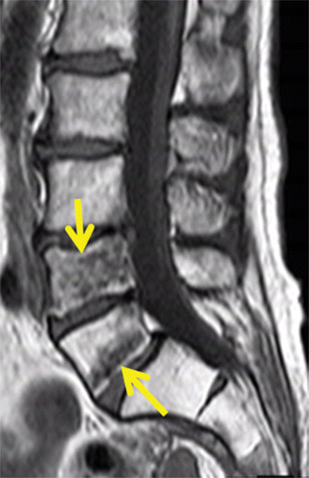
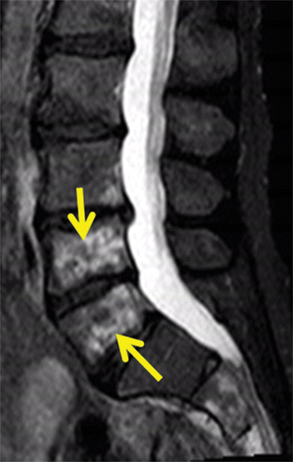
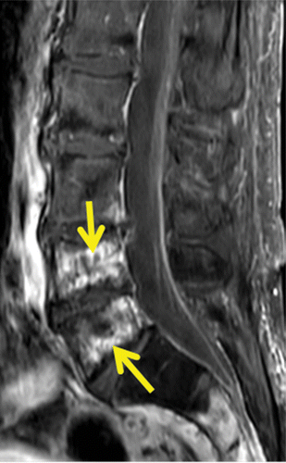

Slide 26
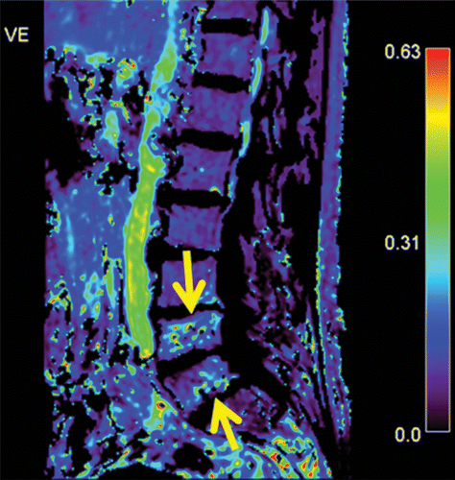
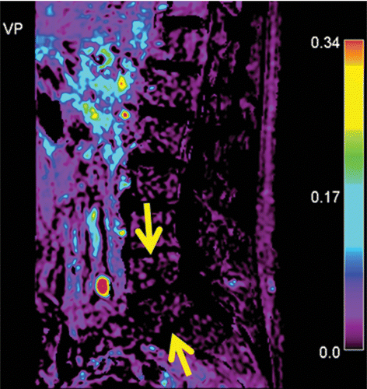
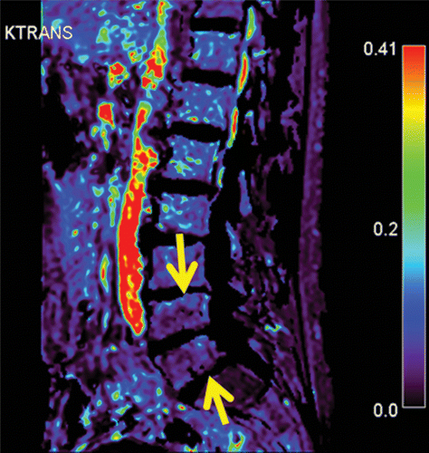

Slide 27
Infarto Óseo
Vasculitis, enfermedades autoinmunes, talasemia, anemia falciforme y uso prolongado de corticosteroides como resultado de vasooclusión o disminución del suministro de sangre arterial.
IRM del infarto óseo ha sido bien demostrada, con un borde de baja intensidad de señal en imágenes ponderadas en T1 y un "signo de doble línea" característico en imágenes de RM ponderadas en T2, pero en el caso de infarto óseo agudo.
Cuando la hipoxia conduce a la necrosis ósea, los macrófagos se mueven hacia las áreas necróticas y producen localmente citocinas proinflamatorias, que causan inflamación. El dolor puede ocurrir cuando las citocinas sensibilizan los nociceptores en el periostio y la médula ósea.
La resonancia magnética muestra edema y realce de la médula ósea que representan infartos óseos en el cuerpo vertebral.

Slide 28
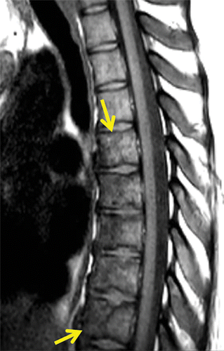
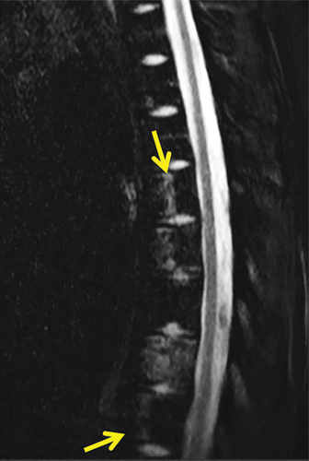

Slide 29
Fractura de hueso
Dolor óseo (metabólico, infeccioso o neoplásico)
Las fracturas óseas generalmente están relacionadas con traumatismos y pueden ocurrir con metástasis óseas subyacentes, osteoporosis u osteonecrosis.
La fractura pedicular aguda se ve como hiperintensidad en STIR e hipointensidad en T1 debido al edema asociado.

Slide 30
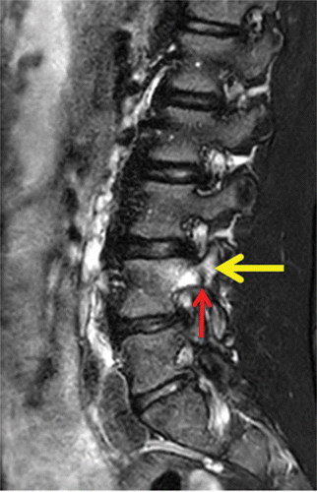

Slide 31
Estado natural de la faceta
Dolor Facetogénico
Las articulaciones facetarias comprenden el proceso articular inferior del nivel vertebral superior y el proceso articular superior del nivel vertebral inferior.
Los nervios de dos niveles diferentes de la columna contribuyen a la inervación normal de un solo proceso articular.
La articulación facetaria es una articulación sinovial y es móvil y propensa a tensiones degenerativas, similar a otras articulaciones como la cadera, la rodilla o el hombro.
La cápsula en la articulación facetaria, el hueso subcondral y la membrana sinovial están ricamente inervados con terminaciones nerviosas propioceptivas y nociceptivas. Por lo tanto, la carga mecánica de cualquiera de esos tejidos inervados en la articulación facetaria podría activar las terminaciones nerviosas y desencadenar las señales en el sistema nervioso para iniciar el desarrollo y mantenimiento del dolor.

Slide 32
Artropatía facetaria
Dolor Facetogénico
Se ha estimado que el dolor en la articulación facetaria representa hasta el 30% de la lumbalgia crónica, y la nocicepción se origina en la membrana sinovial, el cartílago hialino, el hueso o la cápsula fibrosa de la articulación facetaria.
En la resonancia magnética, a menudo se observa hipertrofia y acumulación de líquido sinovial en la articulación facetaria y se cree que están relacionados con la carga mecánica y el trauma repetitivo.
Los síntomas y signos son inespecíficos y progresivos de forma variable. Más comúnmente, dan lugar a un tipo mecánico de lumbalgia,

Slide 33
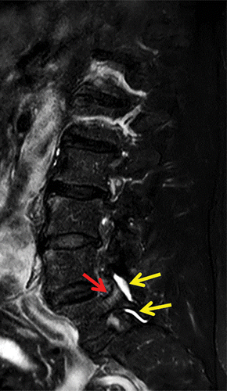
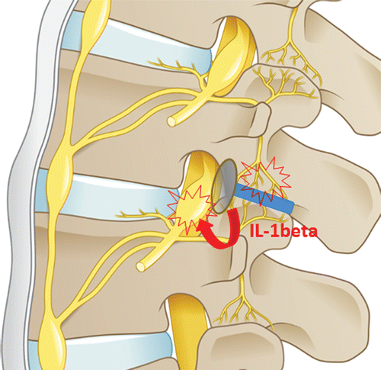
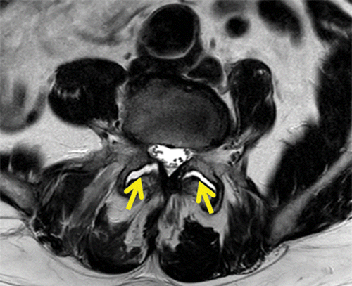

Slide 34
Infección de la articulación facetaria
Dolor Facetogénico
La infección de la articulación facetaria también puede ser el resultado de la diseminación hematógena después de bacteriemia.
Aproximadamente el 25% de las infecciones de la articulación facetaria lumbar están asociadas con la formación de abscesos epidurales.
Las articulaciones con infección muestran hiperintensidad en la RM ponderada en T2 y un realce que puede ser difícil de distinguir de la inflamación sola.
Las técnicas de saturación de grasa son valiosas en el diagnóstico de afecciones inflamatorias, por lo que la STIR o la RM ponderada en T1 con contraste con saturación de grasa es útil para diferenciar la sinovitis facetaria infecciosa o no infecciosa de la enfermedad facetaria degenerativa,
Notes:
3,1 Esto puede ir acompañado de la formación de abscesos alrededor de la articulación y / o abscesos epidurales, que se consideran áreas de difusión restringida en la difusión y como realcedel anillo con la administración de material de contraste endovenoso.

Slide 35
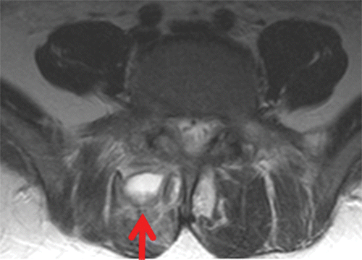
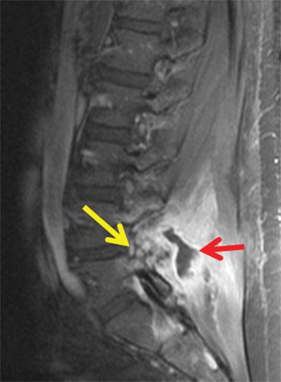
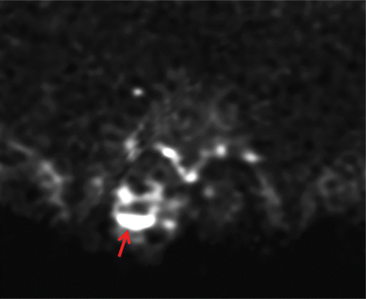
Notes:
Infección séptica de la articulación facetaria y absceso en una mujer de 46 años con endocarditis bacteriana.
La imagen de RM potenciada en T1 con saturación de grasa con contraste muestra una lesión realzada (flecha amarilla) acompañada de un absceso muscular espinoso adyacente (flecha roja).
(b, c) Las imágenes de RM axiales ponderadas en T2 muestran el absceso hiperintenso (flecha en b ) con un nivel fluido-fluido con difusión restringida (flecha en c) La inflamación está directamente relacionada con las citocinas proinflamatorias inducidas por la infección, como el TNF y la IL de la cápsula de la articulación facetaria, que estimulan las terminaciones nerviosas nociceptivas en la cápsula articular.

Slide 36
Inestabilidad Espinal
La inestabilidad se define como la pérdida de la capacidad de la columna para mantener sus patrones normales de desplazamiento bajo cargas fisiológicas o una pérdida de rigidez que conduce a un movimiento anormal y aumentado.
Dolor miofacial y paraespinal
El dolor miofascial es un problema de salud sustancial que afecta hasta al 85% de la población general en algún momento de su vida, y la prevalencia general estimada es de hasta el 46%.
El síndrome de dolor miofascial es causado por puntos gatillo miofasciales que se identifican mediante la palpación de focos discretos de áreas hipercontractadas en un músculo como resultado del uso excesivo de músculo, trauma muscular o estrés psicológico.
Notes:
Decir primero:
Todos los componentes óseos y espinales blandos contribuyen a la estabilidad, por lo que cualquier lesión degenerativa, traumática o destructiva de cualquier estructura espinal causa cierto grado de inestabilidad.
Final: La inestabilidad espinal degenerativa es una causa común de dolor y discapacidad. Un proceso degenerativo en la columna conduce a trastornos del movimiento que aumentan las anomalías biomecánicas al mismo nivel y luego se extienden a las de los componentes adyacentes. De esta manera, un círculo vicioso causa disfunción crónica y dolor a través de tres pasos de la cascada degenerativa: la fase de disfunción, la fase de inestabilidad y la fase de reestabilización.

